Slide 1
UNIVERSIDAD DE OCCIDENTE Unidad Guasave
BACTERIAS ENDÓFITAS: UNA ALTERNATIVA PARA CONTROL BIOLÓGICO DEL CULTIVO DE TOMATE
EN EL ESTADO DE SINALOA
Presentan
Rubén Enrique Flores Sánchez
Jesus Efren Lopez Lopez
Asesora
Dra. Rosa María Longoria Espinoza

Slide 2
IMPORTANCIA ECONÓMICA DEL CULTIVO DE TOMATE
La agricultura es una de las principales fuentes de desarrollo de la economía de nuestro país. Sinaloa es uno de los productores y exportadores de hortalizas más importantes, siendo su principal mercado Norteamérica.
En los últimos años se ha observado una reducción en la producción de hortalizas en Sinaloa debido a la presencia de agentes fitopatógenos.
60%
(Rosenblueth , 2006)
Notes:
Actualmente, más del 60% de la producción de las hortalizas es exportada a los mercados internacionales, con normas sanitarias que exigen productos libres de patógenos y de alta calidad.

Slide 3
IMPORTANCIA DE MICROORGANISMOS ENDÓFITOS
La comunidad científica esta en busca de estrategias biotecnológicas para una agricultura sustentable.
Microorganismos endófitos como potencial agente de control biológico.
(Rosenblueth, 2006)
Notes:
Microorganismos endófitos como potencial agente de control biológico
inhibiendo el desarrollo de las enfermedades atreves de la activación de mecanismos de defensa en la planta.
En la actualidad este tipo de microorganismos han atraído la atención de los científicos en busca de estrategias biotecnológicas para la agricultura sustentable convirtiendo a los microorganismos endófitos como potencial agente de control biológico, inhibiendo el desarrollo de las enfermedades atreves de la activación de mecanismos de defensa en la planta.

Slide 4
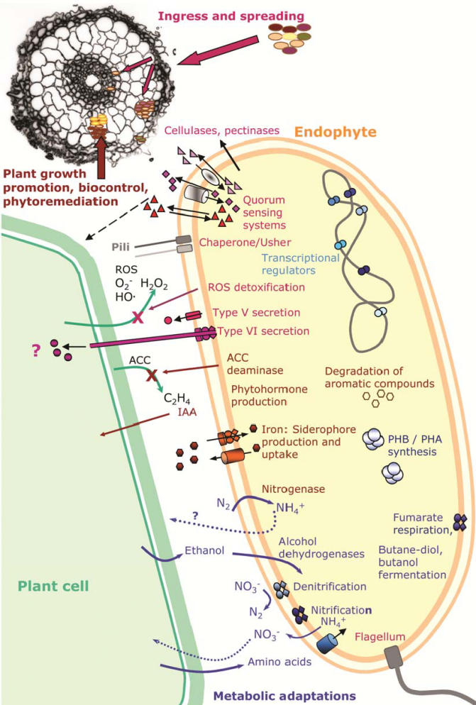
INTERACCIÓN ENDÓFITO – PLANTA
(Reinhold et al.,2011)

Slide 5
JUSTIFICACIÓN.
Debido a la importancia económica del cultivo de tomate en el estado de Sinaloa y la alta incidencia de agentes fitopatógenos que atacan a dicho cultivo se requiere el desarrollo de estrategias altamente específicas, eficientes y rápidas que permitan un mejor manejo de las enfermedades.
sin embargo es poca la evidencia experimental sobre la interacción de bacterias endófitas en plantas de tomate; el conocimiento de estos procesos simbióticos abre la posibilidad de hacer una agricultura sustentable utilizando a las bacterias como potenciales controladores de patógenos.

Slide 6
OBJETIVO
Aislamiento e identificación de bacterias endófitas en plantas de tomate (Lycopersicum esculentum).
OBJETIVOS ESPECIFICOS
Establecimiento de plantas de tomate en condiciones de in vitro e invernadero.
Aislamiento y purificación de la microbiota endógena.
Caracterizar molecularmente las cepas de bacterias endófitas encontradas en las plantas de tomate.

Slide 7
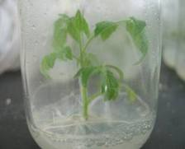
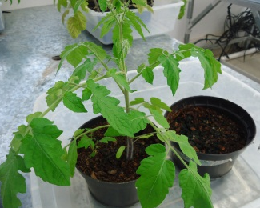
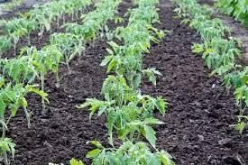
METODOLOGÍA
Material vegetal
In vitro
Invernadero
campo
Diluciones 10⁻¹ 10⁻² 10⁻³ 10⁻⁴
(PDA)
Agar dextrosa papa
Medios de cultivo
Agar nutritivo
Purificaciones
Morfología microscópica
Caracterización molecular
Análisis filogenético
(Yang et al., 2011)

Slide 8
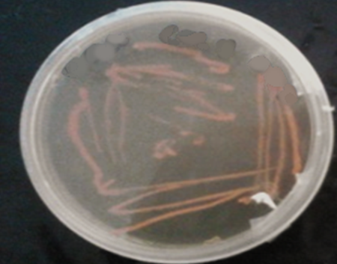
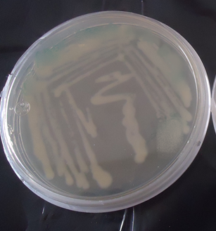
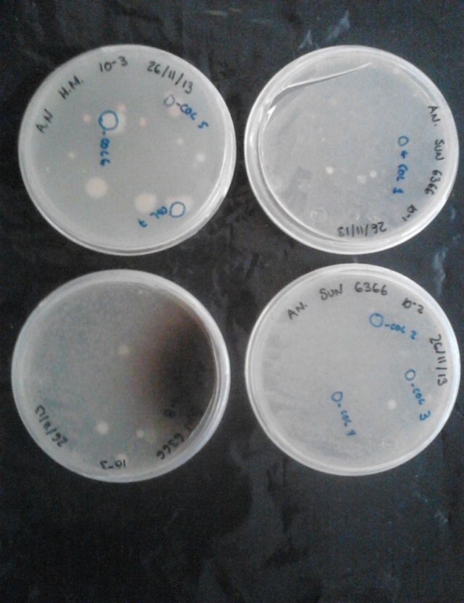
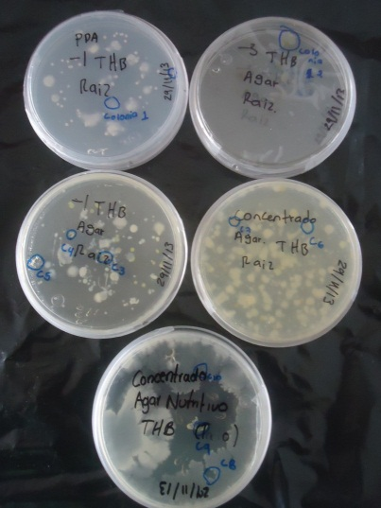
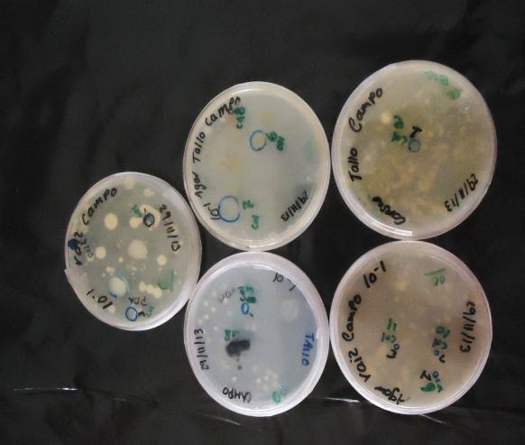
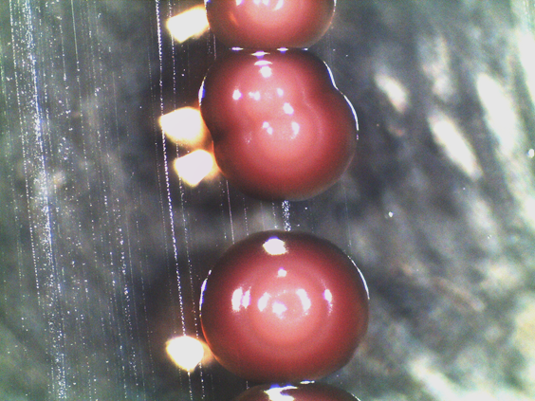
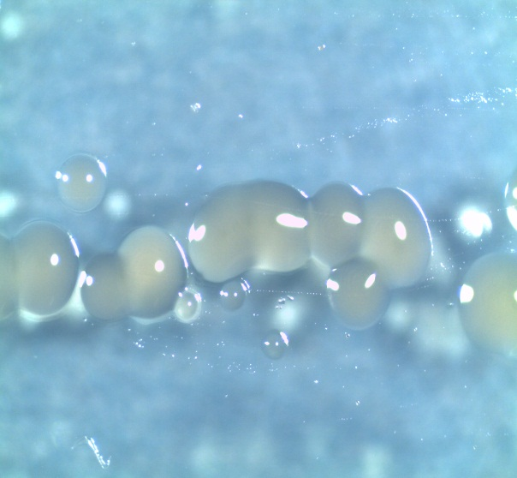
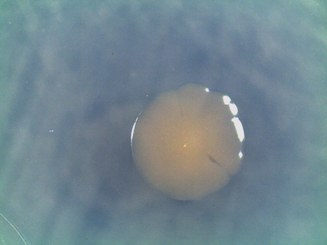
RESULTADOS
In vitro
Invernadero
Campo
7 col SUN 6366
3 col HM
10 col THB
12 col
Notes:
En base a los resultados obtenidos a partir de este trabajo se obtuvieron aislados con diferentes características morfológicas

Slide 9
CONCLUSIÓN
A partir de tejido vegetal de plantas de tomate se obtuvieron aislados con diferentes variaciones morfológicas, tanto de las plantas cultivadas in vitro, invernadero y campo.
La densidad poblacional de bacterias endófitas fue altamente variable, dependiendo de la especie de bacteria y el genotipo de la planta hospedera, además del estado de desarrollo de la planta, la densidad del inoculo y las condiciones ambientales.

Slide 10
IMPACTOS DEL PROYECTO
Programa Educativo.
Generación de investigación involucrando alumnos en estancia académica, verano científico y prestadores de servicio Social, que a su vez generen tesis de Licenciatura.
Sector Social.
Directamente a los Productores de Hortalizas de la región, ofreciendo alternativas de control biológico sustentable en el cultivo de tomate.
Sector institucional.
Favorecer la consolidación del cuerpo académico, de FITOPATOLOGIA y GENOTOXICOLOGIA de la universidad de occidente de que maneja como línea de investigación ETIOLOGÍA, EPIDEMIOLOGÍA Y MANEJO DE ENFERMEDADES EN HORTALIZAS.

Slide 11
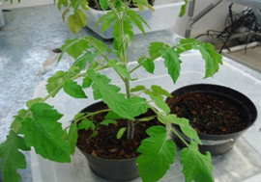
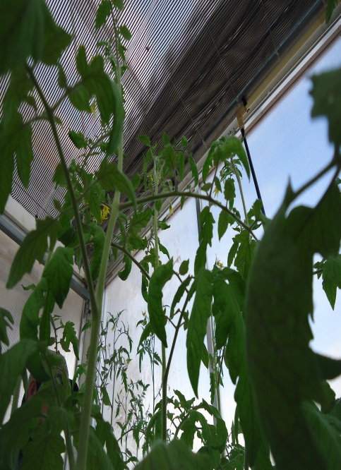
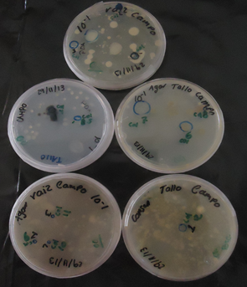
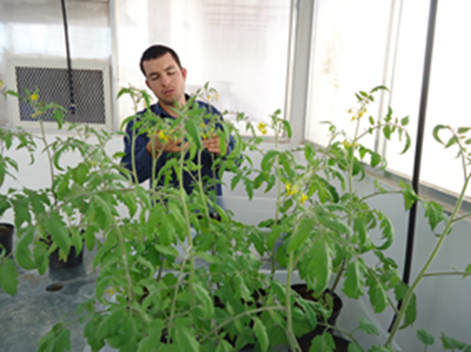
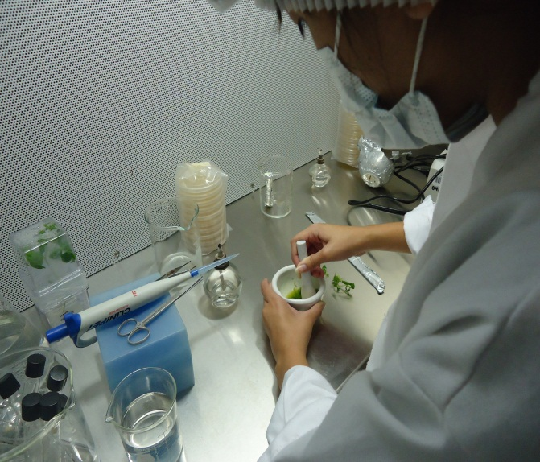
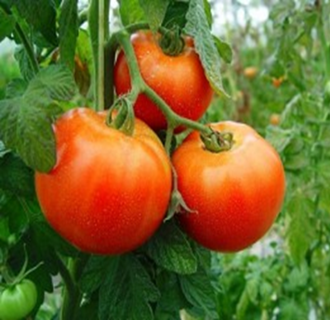
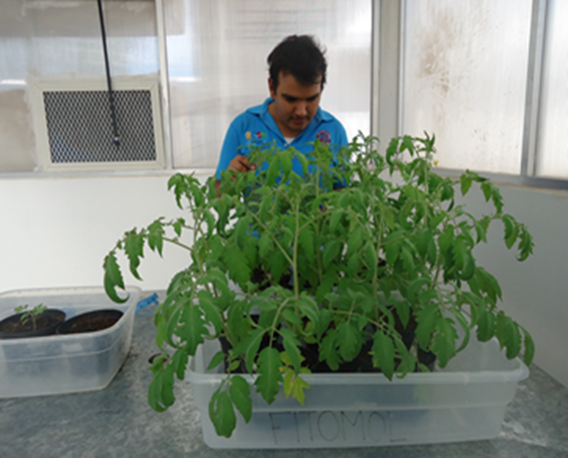
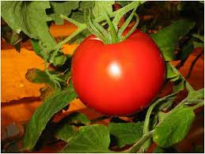
GRACIAS POR
SU ATENCIÓN.

